Slide 1
תרגול 6
מבוא לתכנות מונחה עצמים – מחלקות, אובייקטים, Private ו- Static

Slide 2
הקדמה:
תכנות מונחה עצמים הוא צורת תכנות שמתייחסת לדברים כאובייקטים ומשתמשת ביחסים ביניהם על מנת לכתוב את הקוד.
דוגמאות לאובייקטים: סטודנט, מכונית, עיגול דו-מימדי...
ניקח לדוגמה מכונית:
לכל מכונית יש דברים שמייצגים אותה: צבע, סוג, כמות מושבים
ולכל מכונית יש פעולות שהיא יכולה לבצע: נסיעה קדימה, נסיעה ברוורס, לפתוח חלונות...
אזי בעצם ניתן לכתוב קוד שימחיש את המכונית כמחלקה ונוכל ליצור אובייקטים מסוימים מסוג המחלקה כלומר, כל מכונית שניצור ייחשב כאובייקט.

Slide 3
מחלקות :Class
מחלקה היא תבנית (blueprint) ליצירת אובייקטים בתכנות מונחה עצמים.
היא מגדירה את הנתונים (כמו משתנים או מאפיינים) ואת הפעולות (כמו פונקציות או שיטות) שאובייקט יכול לבצע.
כאשר יוצרים אובייקט ממחלקה, מקבלים ייצוג של התבנית עם הנתונים והפעולות שהוגדרו.

Slide 4
מחלקות :Class
Public class Student(){
// Attributes
String _name;
int _ID;
// Constructor
public Person(String name, int id) {
this._name = name;
this._ID = id;
}
//getter
public int getID(){
return this._ID;
}
//setter
public void setID(int id){
this._ID = id;
}
//methods
public void walk(){
….}
}
מבנה של מחלקה:
שדות - כל הנתונים שאנחנו רוצים שיהיה לאובייקט
בנאי - פונקציה שבעזרתו נבנה אובייקט חדש (יכול להיות יותר מבנאי אחד. למה?)
Getters , setters - פונקציות לשנות או לקבל את השדות (לא תמיד נרצה שיהיה את האפשרות לשנות\לקבל את כל השדות)
מתודות - פונקציות שהאובייקט יכול לעשות

Slide 5
אובייקטים
Class: סטודנט
שדות:
String name ;
Int ID ;
בנאי:
Public Student (String name , int id){
this.name = name
this.ID =id
}
מתודות:
לעשות שיעורי בית
ללכת לשיעור
אובייקט הוא מופע של המחלקה
לדוגמה: עבור המחלקה "סטודנט" אני יכול ליצור בעזרת הבנאי את האובייקטים סטודנט1 וסטודנט2:
public static void main(String[] args) {
// Creating two instances of the Student class
Student student1 = new Student(“Noa", 101);
Student student2 = new Student(“Moshe", 102);
}
אובייקט Student2
שדות:
String name = “Moshe”
Int ID = 102
מתודות:
לעשות שיעורי בית
ללכת לשיעור
אובייקט Student1
שדות:
String name = “Noa”
Int ID = 101
מתודות:
לעשות שיעורי בית
ללכת לשיעור

Slide 6
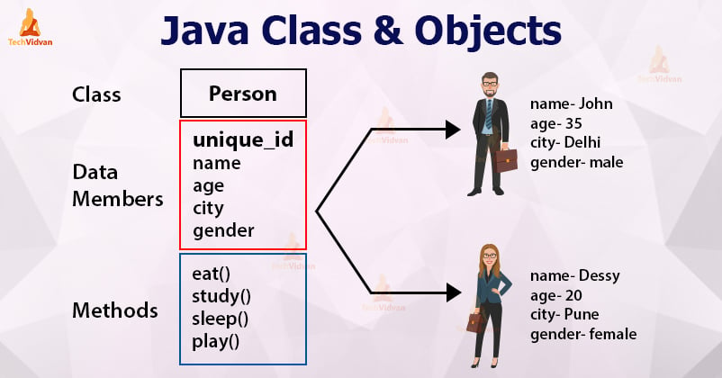
עוד דוגמא ציורית להמחשת רעיון האובייקטים ומחלקות

Slide 7
מידע פרטי Private:
עד עכשיו השתמשנו בעיקר במילה השמורה Public
מה זה אומר?
אם המילה publicמופיעה לפני פונקציה או שדה במחלקה שלנו אז אפשר "להשתמש" בפונקציה או בשדה מחוץ למחלקה שבה היא הוגדרה.
לדוגמה: אם השם של הסטודנט מוגדר כ Public אז נוכל לגשת אליו ממחלקה אחרת
אם לא רשום כלום לפני שדה או פונקציה אזי הגישה אליהם היא package-private.
public static void main(String[] args) {
// Creating an instance of the Student class
Student student = new Student(“Noa", 101);
System.out.println(student.name); // Noa
student.name = “Roni";
System.out.println(student.name); // Roni
}

Slide 8
מידע פרטי Private:
יש מקרים שבהם לא נרצה לתת גישה לשדות או להשתמש פונקציה
במקרה כזה נשתמש לפני במילה Private.
ככה מי שרוצה לשנות את השדות ישתמש בפונקציות getters/setter שאנחנו כתבנו במחלקה עצמה.
נוכל לחשוב על מקרים בהם לא נרצה למסור את הפרטים לכל אחד שירצה לראות את השדות של האובייקט לכן ניצור get() וset() לכל שדה ולשים תנאים בתוך הפונקצייה שרק עבור תנאים מסויימים יהיה ניתן לגשת לשדות של האובייקט.

Slide 9
דוגמאות
public class Student() {
private String name;
private int ID;
…
public void setID(int id){
this.ID = id;
}
public int getID(){
return this.ID;
}
}
public static void main(String[] args) {
// Creating an instance of the Student class
Student student = new Student(“Noa", 101);
student.name = “Roni"; // won’t work
student.setID( 123);
}

Slide 10
שיטות סטטיות Static methods:
שיטות סטטיות הן שיטות במחלקה ששייכות למחלקה עצמה, ולא לאובייקט מסוים מתוך המחלקה.
בשונה משיטות רגילות, אין צורך ליצור אובייקט כדי להשתמש בשיטה סטטית. שיטה סטטית יכולה לבצע פעולות ולהחזיר ערכים שהן חלק מהמחלקה ולא מהאובייקט עצמו.
לדוגמה: אם יש לנו מחלקה בשםMath ויש לנו שיטה סטטית בשם sum שמקבלת שני מספרים ומחזירה את הסכום שלהם, אז נוכל לקרוא לsum ישירות מהמחלקה Math מבלי ליצור אובייקט Math:
public class Math {
// שיטה סטטית לחיבור שני מספרים
public static int sum(int a, int b) {
return a + b;
}
}

Slide 11
שדות סטטיים Static variable:
שדה סטטי הוא משתנה ששייך למחלקה ולא לאובייקט מסוים. כל אובייקט שנוצר מהמחלקה ישתף בערך של שדה סטטי, ושינוי שלו ישפיע על כל האובייקטים ששייכים למחלקה זו.
לדוגמה: נניח יש לנו מחלקה Student ואנחנו רוצים לשמור שדה Count ששומר את כמות הסטודנטים שיצרנו. נוסיף למחלקה שדה סטטי count ובבנאי נוסיף count++
public class Student {
private static int count =0; // שדה סטטי לספירה של הסטודנטים
public Student(….) {
count ++;
}
public static int getNumOfStudents(){
return count;
}
}

Slide 12
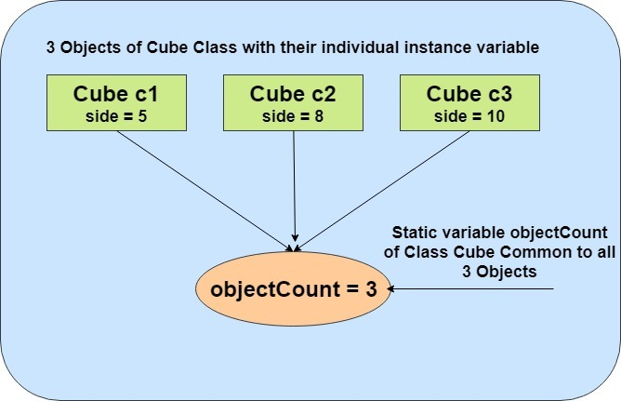
דוגמא ציורית להמחשת הרעיון

Slide 13
תרגילים – כל הפונקציות יהיו באותו קוד
בנו מחלקה לספר בשם "Book"
הוסיפו 4 שדות: int price String title, String author, int numOfPages (כל השדות צריכות להיות private )
כתבו בנאי למחלקה
כתבו מתודה שמוסיפה עמוד אחד לספר public void addOnePage()
כתבו במחלקה מתודה get עבור השדות title , author, price
כתבו במחלקה מתודה set שמשנה את השדה price
בתוך פונקציית main תיצרו אובייקט חדש Book1 עם השם "Harry Potter” והסופר “J.K Rowling” עם 361 עמודים ומחיר 75
בתוך פונקציית main תשנו את המחיר של Book1 ל 100 ותוסיפו עמוד אחד לספר
תדפיסו ב main את השם הספר והסופר
הוסיפו מחלקה של test שבודקת את הפונקציות שניתן לבדוק(כמו get למשל).

Slide 14
תרגילים – כל הפונקציות יהיו באותו קוד!
בנו מחלקה בשם “Interval” שתייצג קטע בין שתי נקודות left ו right על ציר ה X
הוסיפו את 2 המשתנים _left נקודה השמאלית של הקטע ו- _right הנקודה הימנית של הקטע
כתבו את הבנאי למחלקה : public Interval (double x, double y) . עליך לדאוג שהקטע לא יהיה ריק, כלומר _left צריך להיות קטן או שווה ל _right
כתבו פונקציה בוליאנית שמקבלת נקודה כלשהי על ציר ה X ומחזירה true אם הנקודה שייכת לקטע הזה: public Boolean contains (double x)
כתבו פונקציה בוליאנית שמקבלת קטע אחר ומחזירה true אם הקטעים נחתכים, אחרת היא תחזיר false : public Boolean intersection(Interval b)
כתבו פונקציה public String toString() המציגה את הקטע כמחרוזת
כתבו פונקציה שמקבלת קטע אחר ומחזירה מרחק בין אמצעי הקטעים(הנוכחי ומה שמקבלים בפונקציה) : public double distBetweenMidPoints (Interval b)
כתוב פונקציית main שבודקת את כל הפונקציות הנ"ל
הוסיפו מחלקה של test שגם כן בודקת את כל הפונקציות הנ"ל

Slide 15
בנו מחלקה בשם “Fraction” שמתפלת בשברים פשוטים
המחלקה מכילה 2 משתני עצם: מונה (_nominator) ומכנה (_denominator) שהם מספרים שלמים.
המחלקה מכילה 3 בנאים:
בנאי מחדל: היוצר שבר 0/1 כלומר שהמונה שווה ל 0 והמכנה שווה ל 1
בנאי רגיל: שמקבל מונה ומכנה
בנאי מעתיק: שמקבל Fraction ובונה שבר חדש עם אותו מונה ואותו מכנה
3. המחלקה צריכה להכיל שיטות שמבצעות את פעולות אריתמטיות של:
Plus(Fraction f) –חיבור של השבר הזה עם השבר f
Minus(Fraction f) - חיסור של השבר הזה בשבר f
Mul(Fraction f) – כפל של השבר הזה בשבר f
Div(Fraction f) – חילוק של השבר הזה בשבר f
שימו לב: כל השברים צריכים להיות מצומצמים! כלומר אם הבנאי מקבל 3 כמונה ו 6 כמכנה השבר צריך להיות ½ או אם מחברים ¾ עם ¾ התוצאה היא 3/2 ולא 6/4 (כדי לצמצם שבר צריך לחלק את המונה והמכנה במחלק המשותף הגדול ביותר שלהם- GCD)

Slide 16
תרגילים – כל הפונקציות יהיו באותו קוד!
בנו מחלקה “Student” שבתוכו יש שדות: address, MolecularBiologyGrade , name
כתבו מתודה displayInfo ב Student שמדפיסה את המידע בשדות שלו
הוסיפו פונקציה סטטית getNumOfStudents שתחזיר את כמות הסטודנטים שיצרנו(חישבו איך ניתן לדעת בכל רגע נתון כמה סטודנטים יצרנו).
בנו מחלקה “Class” שמכילה אובייקט של Student
הוסיפו מתודה ב Class שמוסיפה/משנה את הציון של הסטודנט בביולוגיה מולקולרית
בפונקציית main:
תקראו למתודה getNumOfStudents ותדפיסו כמה סטודנטים קיימים
תיצרו 2 אובייקטים מסוג סטודנט student1 student2 ותציגו את המידע עליהם בעזרת המתודה displayInfo
תיצרו כיתה חדשה ותוסיפו את student2 לכיתה
תשנו ל student2 את הציון בביולוגיה מולקולרית ל100
תדפיסו שוב כמה סטודנטים קיימים.

